Slide 1
Konzepte von Betriebssystem-Komponenten Botschaft angekommen? Tipps, Tricks und Hintergründiges zur Vortragsgestaltung
20.November 2020
Lehrstuhl für Informatik 12 – Arbeitsgruppe Systemsoftware
Originalversion: © 2009, Daniel Lohmann, FAU Erlangen-Nürnberg
Notes:
Vielen Dank für die Einführung, Herr Meyer-Wegener; ich freu mich Ihnen, liebes Prüfungskomitee, liebe Kollegen und Gäste

Slide 2
Ein Statement zu Beginn
„Ein Vortrag sollte das Thema erschöpfen, nicht die Zuhörer“
(Winston Churchill)

Slide 3
Worum geht es bei einem Vortrag?
Ziel: Vermittlung von Informationen
unterstützt durch visuelle Medien
mit anschließender Diskussion
Ein erfolgreicher Vortrag
ist für die Zuhörer interessant
macht den Zuhörern Spaß
enthält eine klare Botschaft

Slide 4
Das Problem
umfassender, komplexer
viel zu wenig
Inhalt
Zeit
 Gezieltes Vorgehen erforderlich!

Slide 5
Agenda
Inhaltsfindung
Was will ich eigentlich vermitteln?
Wer hört mir zu?
Struktur
Wie baue ich den Vortrag auf?
Foliengestaltung
Wie sehen „gute“ Folien aus?
Wann setze ich Schriften, Farben, und Animationen ein?
Vorbereitung und Durchführung
Oh Gott, ich muss einen Vortrag halten – was kann ich tun?
Die Tücken der Technik – womit muss ich rechnen?

Slide 6
Zu aller Anfang: Die Inhaltsfindung
Ziel
Was will ich vermitteln?
Was ist meine Botschaft?
Zuhörer
An wen wende ich mich?
Was interessiert diese Leute?
Was für Vorkenntnisse kann ich erwarten?
Zeit
Wie sind die zeitlichen Rahmenbedingungen?

Slide 7
Vorbereitung des Inhalts
Man kann nur vortragen, was man wirklich verstanden hat!
Intensive Auseinandersetzung mit dem Thema erforderlich
Tipp: Zuerst die Ausarbeitung schreiben
Komprimierte Darstellung des Themas
Beschränkung auf die wesentlichen Konzepte
Zuhörer nicht mit Details „erschlagen“
Interessen und Vorkenntnisse der Zuhörer berücksichtigen
Thema in Relation zu Bekanntem präsentieren

Slide 8
Aufbereitung des Inhalts
Vom Allgemeinen zum Speziellen
Erst die groben Konzepte / das Gesamtbild vermitteln
Dann die interessanten Details
„Ein gutes Bild sagt mehr als tausend Worte“
Zusammenhänge grafisch aufbereiten
Ein textlastiger Vortrag wird schnell langweilig!
Wichtige Aussagen wiederholen

Slide 9
Agenda
Inhaltsfindung
Was will ich eigentlich vermitteln?
Wer hört mir zu?
Struktur
Wie baue ich den Vortrag auf?
Foliengestaltung
Wie sehen „gute“ Folien aus?
Wann setze ich Schriften, Farben, und Animationen ein?
Vorbereitung und Durchführung
O Gott, ich muss einen Vortrag halten – was kann ich tun?
Die Tücken der Technik – womit muss ich rechnen?

Slide 10
Struktureller Aufbau eines Vortrags
Phase
Zeit
Einleitung
10%
Einleitung
Hauptteil
60%
Abschluss
10%
Diskussion
(20%)

Slide 11
Die Einleitungsphase
Vorstellung (Titelfolie)
Begrüßung der Zuhörer
Vorstellung des Dozenten
Vorstellung des Themas
Motivation (1-3 Folien)
Interesse wecken!
Problem verdeutlichen
Gut geeignet: Herausfordernde Frage oder Feststellung
Gliederung des Vortrags (1 Folie)
Was wird den Zuhörern erzählt?
Wie lange wird das dauern?

Slide 12
Der Hauptteil
Vermittlung des eigentlichen Inhalts (x Folien)
Vom Problem zur Lösung
Vom Überblick zu den Details
Anhand von Beispielen vorgehen
Immer wieder den roten Faden verdeutlichen
Nicht zu viele (Text-)Folien verwenden!
Je nach Vortragsstil etwa 2-3 Minuten pro Folie
Gegebenenfalls Details überspringen

Slide 13
Der Abschluss
Abrunden des Inhalts
Bewertung, eigene Erfahrungen
Abschließende Bemerkungen
Zusammenfassung und Ausblick (1-2 Folien)
Wichtigste Kernaussagen zusammenfassen
Eventuell: Ausblick auf zukünftige Arbeiten
Eventuell: Weiterführende Literatur
Optional: Überleitung zur Diskussion (Abschlussfolie)
Zuhörern danken
Zu Fragen auffordern

Slide 14
Die Diskussion
Klärung noch offener Fragen
Zuhörer zu Wort kommen lassen
Kurze, präzise Antworten!
Diskussion nicht zur „Vortragsverlängerung“ missbrauchen!
Erfahrungsaustausch mit Zuhörern

Slide 15
Agenda
Inhaltsfindung
Was will ich eigentlich vermitteln?
Wer hört mir zu?
Struktur
Wie baue ich den Vortrag auf?
Foliengestaltung
Wie sehen „gute“ Folien aus?
Wann setze ich Schriften, Farben, und Animationen ein?
Vorbereitung und Durchführung
O Gott, ich muss einen Vortrag halten – was kann ich tun?
Die Tücken der Technik – womit muss ich rechnen?

Slide 16
Grundsätzlicher Aufbau einer Folie
Einheitliches Layout verwenden
Aussagekräftige Überschrift
Fortlaufende Nummerierung
Freie Flächen erhöhen die Übersicht
Prinzip der Trennung der Belange
Pro Folie nur einen Gedanken erörtern
Weniger ist mehr
Kurze, prägnante Sätze/Stichpunkte
Zeilenumbrüche vermeiden!
Maximal 7 Hauptpunkte

Slide 17
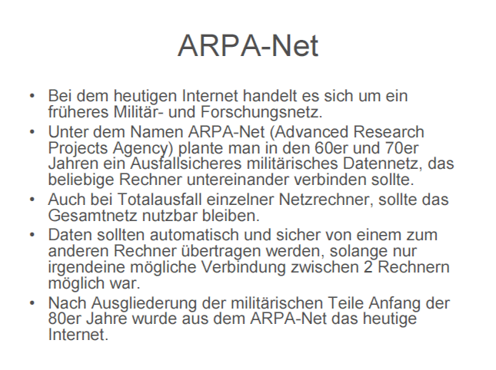
Beispiel (mies)

Slide 18
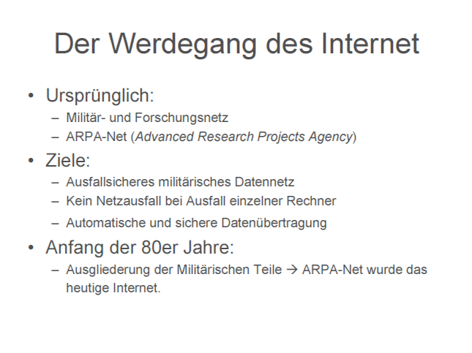
Beispiel (besser)

Slide 19
Foliengestaltung mit Effekten
Ein Markt der Möglichkeiten…
Schriften und Schriftstile
Farben
Animationen
Hintergründe
 Es geht um Informationsvermittlung, nicht um Kreativität!

Slide 20
Schriften
serifenlos
mit Serifen
Dieses sind 8pt, das ist absolut total viel zu klein
Dieses sind 10pt, das ist noch viel zu klein
Dieses sind 12pt und immer noch zu klein
Dieses sind 14pt, trotzdem recht klein
Dieses sind 16pt, im Notfall geht‘s
Dieses sind 18pt, das Minimum
Dieses sind 20pt, das ist lesbar
Dieses sind 24pt, gut lesbar
Dieses sind 8pt, das ist absolut total viel zu klein
Dieses sind 10pt, das ist noch viel zu klein
Dieses sind 12pt und immer noch zu klein
Dieses sind 14pt, trotzdem recht klein
Dieses sind 16pt, im Notfall geht‘s
Dieses sind 18pt, das Minimum
Dieses sind 20pt, das ist lesbar
Dieses sind 24pt, gut lesbar
Serifenlose Schriften (Arial, Helvetica) verwenden
Schriftgröße sollte mindestens 18pt sein

Slide 21
Besonderes Problem: Quelltexte
Schon einfachste Quelltextbeispiele brauchen viel Platz
Oft nicht sinnvoll aufteilbar (→ Überblick)
Schriftarten mit fester Laufweite (Courier) gut, aber „platzfressend“
Ansatz: So groß wie möglich
Beispiele umformulieren (Bezeichner, Umbrüche, Leerzeichen)
Syntaxfärbung erhöht die Lesbarkeit
Einheitliches Layout im Notfall aufgeben

Slide 22
Beispiel
CORBA-Server

Slide 23
Farben
Folien sollten farbig sein, aber nicht bunt
Farben gezielt für bestimmte Zwecke einsetzen
Manche Farben sind für das Auge sehr anstrengend
Das gilt insbesondere für die grellen EGA-Bonbonfarben
Besser eignen sich gedeckte Farben
Immer auch auf den Kontrast zum Hintergrund achten
Farben sehen auf dem Projektor immer anders aus!
Genügend große Farbabstände verwenden
20 % der männlichen Bevölkerung sind rot-/grünblind!
Farben haben auch Symbolcharakter

Slide 24
Beispiel
Keine Panik

Slide 25
Animationen
Animationen können die Aufmerksamkeit erhöhen
Einzeln einfliegende Punkte wirken jedoch schnell frustrierend
Zuhörer weiß nicht, worauf der Dozent hinaus will
Bei zuviel Animation lässt die Aufmerksamkeit nach
Zuhörer „starren“ gebannt auf die Projektion, anstatt den Dozenten anzuschauen
Verfolgen von Animationen für das Auge sehr anstrengend
 Animationen vorsichtig einsetzen (wenn überhaupt!)
Papierausdruck kontrollieren
Sinnvoller Einsatz: Verdeutlichung von Prozessen

Slide 26

Beispiel
Module A
OS Modules Code
Aspect Weaver
Aspect Code
«uses»
«uses»
Synchronization
Module B
Module C
Interaction
Module A
Generated OS Code
«uses»
«uses»
Module B
Module C

Slide 27
Hintergründe
Farbige Hintergründe mit grafischen Elementen sind sehr beliebt
„Corporate Identity“
„Bunt ist schön“
Die Nachteile überwiegen!
Schlechtere Lesbarkeit (Kontrast)
Weniger Platz für Informationen
Seriosität leidet
S/W-Ausdruck oft unbrauchbar

Slide 28
Hintergründe (2)
Farbschema lassen sich auch umkehren
Unter Berücksichtigung des bisher erlernten: Einfach und klar
Essentiell: Kontrast erhalten!
Vorteile
Gut geeignet für die Präsentation von Bildern und Fotos (daher in Naturwissenschaften oft angewendet)
In bestimmten Lichtsituationen vorteilhaft
Nachteile
„Richtige“ Umsetzung ist schwieriger (Farben?)
S/W-Ausdruck bleibt ein Problem

Slide 29
Agenda
Inhaltsfindung
Was will ich eigentlich vermitteln?
Wer hört mir zu?
Struktur
Wie baue ich den Vortrag auf?
Foliengestaltung
Wie sehen „gute“ Folien aus?
Wann setze ich Schriften, Farben, und Animationen ein?
Vorbereitung und Durchführung
Oh Gott, ich muss einen Vortrag halten – was kann ich tun?
Die Tücken der Technik – womit muss ich rechnen?

Slide 30
Vorbereitung und Durchführung
„Oh Gott, Ich muss einen Vortrag halten“
Nervosität vor einem Vortrag ist normal!
Üben, üben, üben – es hilft wirklich!
Vortrag mehrfach zur Probe halten
Freies Reden trainieren!
Zeiten messen
Tipp: Die ersten paar Sätze auswendig können
Gute Vorbereitung schont die Nerven
Rechtzeitig vorher im Präsentationsraum sein
Die Tücken der Technik einkalkulieren

Slide 31
Die Tücken der Technik
Probleme mit dem Projektor verhindern
Mindestens 10 min vor Vortragsbeginn anschließen
Externen Ausgang zu Hause mit 1024x768@60 testen (insbesondere bei Nicht-Windows-Systemen!)
Probleme mit einem fremden Rechner verhindern
Version des Präsentationsprogramms beachten
Schriften immer einbetten (bei LibreOffice leider nicht möglich)
Die wenigsten Probleme macht PDF
Als Backup immer eine PDF-Version auf USB-Stick bereithalten!
Achtung: PDF-Version enthält keine Animationen

Slide 32
Zusammenfassung
Zu einem erfolgreichen Vortrag gehört
Inhalt wird beherrscht und ist gut aufbereitet
Beschränkung auf das Wesentliche / für die Zuhörer Interessante
Vom Allgemeinen zum Speziellen
Klare Vortragsstruktur
Einleitung, Hauptteil, Abschluss, Diskussion
Interesse wecken und den roten Faden verdeutlichen
Gut gestaltete Folien
Form: Einheitliches Layout, lesbare Schriften, stichpunktartig
Wenig Text, viele Bilder
Vorsichtiger Umgang mit Effekten
Gute Vorbereitung

Slide 33

Vielen Dank für Eure Aufmerksamkeit!
33

